Slide 1
O Aparecimento do Homem
Profº Bruno Ferreira

Slide 2
Evolução humana Darwinismo

Slide 3
Estudos
Muitos estudos sobre a evolução humana foram realizados que sempre acarretou muitas discussões sobre as teorias dos estudiosos. A maioria dessas teorias aponta para a linha provável de evolução de hominídeos, enfatizando o parentesco biológico molecular entre humanos e primatas. Para esta afirmação eles mostram o ponto de vista genético, sendo que geneticamente o homem e o chimpanzé são aproximadamente 99% idênticos.

Slide 4
A origem das espécies
A partir dessas ideias, de observações e de estudos de material fóssil, além de experiências, os cientistas puderam traçar a linha de evolução dos seres vertebrados, afirmando que teriam surgido no mar, de organismos menores. Entre os primeiros vertebrados estariam os peixes, em seguida os anfíbios, e na sequência, os répteis, as aves e os mamíferos. Entre os mamíferos, teria aparecido, há cerca de 13 milhões de anos, a ordem dos primatas, que inclui atualmente os macacos e os homens. Para percorrer a distância entre os primatas mais simples, através da seleção natural, e o homem, foram necessários milhões de anos.

Slide 6
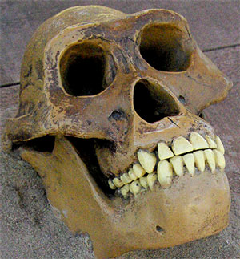
Os primatas
Os cérebros da maioria das espécies de Australopithecus tinham cerca de 35% do tamanho de um cérebro humano atual A espécie de primata com características mais próximas das da espécie humana de que se tem notícia é a do Ramapithecus, que existiu há 13 milhões de anos. Foi sucedida pelo Australopithecus (cerca de 4 milhões de anos atrás), contemporâneo do Homo habilis, surgido há aproximadamente 2,3 milhões de anos. Há cerca de 1,5 milhão de anos, tendo predominado o gênero Homo sobre o Pithecus, a espécie do Homo erectus floresceu, com postura e dimensões do cérebro próximas das do homem atual. Dessa espécie, os dois exemplares mais célebres foram aquele descoberto em 1891 por Eugéne Dubois, em Java, batizado Pitecantropo de Java, e o que foi achado em Pequim, China, conhecido como Sinantropo pequinense. Acredita-se que o local de origem do Homo erectus tenha sido a África centro-oriental, de onde ele teria saído (por razões desconhecidas) para povoar o mundo, chegando primeiramente à Ásia e à Europa. Mas sobre essa expansão, como também a respeito de sua chegada ao continente americano, os estudiosos possuem muitas dúvidas e poucas certezas.

Slide 8
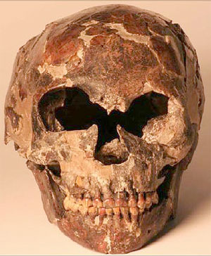
O Homo sapiens
O Homo sapiens, surgido entre 400 mil e 100 mil anos atrás é um dos últimos elos da corrente da espécie a qual todos nós pertencemos. Suas origens ainda não estão totalmente explicadas. Uma das teorias afirma que os seres humanos modernos (Homo sapiens sapiens) evoluíram ao mesmo tempo a partir de populações primitivas da África, Ásia e Europa, misturando-se uns aos outros geneticamente. Segundo os defensores dessa corrente, isso se justifica pelo fato de que, em determinadas regiões, populações humanas modernas possuem algumas estruturas anatômicas semelhantes a populações de Homo erectus que ali viveram no passado. Uma outra hipótese sustenta que uma pequena população relativamente isolada de seres humanos primitivos da África evoluiu até o Homo sapiens moderno e de lá se espalhou pela Europa, Ásia e restante do continente africano, desalojando as populações humanas primitivas que encontrava em seu caminho. Os cientistas defendem suas ideias baseando-se na análise do DNA de células de seres humanos de diferentes localidades do planeta. Independentemente de qual teoria esteja correta - se é que alguma delas está -, o fato é que os mais antigos fósseis já encontrados de seres humanos modernos datam de 130 mil anos e foram localizados na África. E de todas as espécies, o Homo sapiens sapiens foi a única que se espalhou e conquistou os cinco continentes do nosso planeta.

Slide 9
Criacionismo Deus

Slide 10
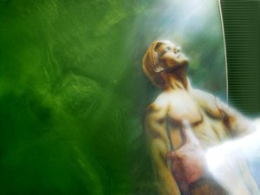
O Criacionismo
O criacionismo é a crença religiosa de que a humanidade, a vida, a Terra e o universo são a criação de um agente sobrenatural.

Slide 11
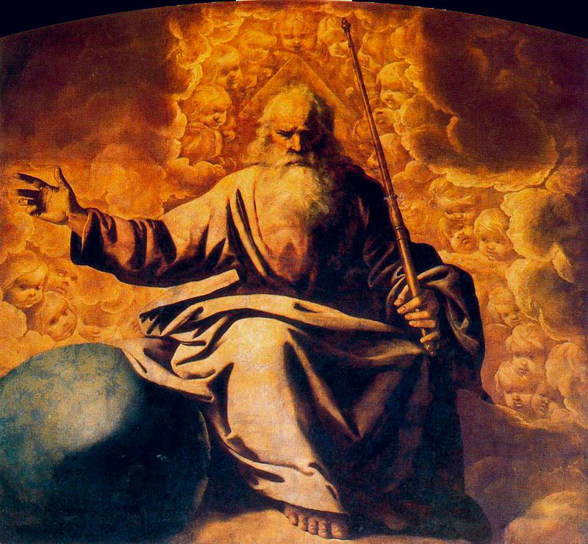
Gênesis
1:26 E disse Deus: Façamos o homem à nossa imagem, conforme a nossa semelhança; domine ele sobre os peixes do mar, sobre as aves do céu, sobre os animais domésticos, e sobre toda a terra, e sobre todo réptil que se arrasta sobre a terra.
1:27 Criou, pois, Deus o homem à sua imagem; à imagem de Deus o criou; homem e mulher os criou.
1:28 Então Deus os abençoou e lhes disse: Frutificai e multiplicai-vos; enchei a terra e sujeitai-a; dominai sobre os peixes do mar, sobre as aves do céu e sobre todos os animais que se arrastam sobre a terra.
1:29 Disse-lhes mais: Eis que vos tenho dado todas as ervas que produzem semente, as quais se acham sobre a face de toda a terra, bem como todas as árvores em que há fruto que dê semente; ser-vos-ão para mantimento.
1:30 E a todos os animais da terra, a todas as aves do céu e a todo ser vivente que se arrasta sobre a terra, tenho dado todas as ervas verdes como mantimento. E assim foi.
1:31 E viu Deus tudo quanto fizera, e eis que era muito bom. E foi a tarde e a manhã, o dia sexto.

Slide 12
Questões
1 – Responda:
A – Para que serve a história? Comente.
B – Por que o estudo do passado e a compreensão do presente não se relacionam entre si de forma estreita e determinista?
C – Analise a frase a seguir e escreva sobre o problema da objetividade nos estudos históricos “A história que se escreve está intensamente ligada à história que se vive”
3 – Comente o que você entendeu por periodização histórica.

Slide 13
Questões
Trabalho sobre filmes históricos.
Assista
Elabore
Registre
Faça

Slide 14
Treinando Para o Enem

